Slide 1
지역 레벨 디자인 문서
문서명
푸른 청동의 산맥 / 이그나이의 숲
초안작성
2016년 9월 22일
작성자
신창섭(엔터테인먼트 컴퓨팅)
(Leinster92@me.com / 010-3187-8092)
최종 수정
2016년 9월 25일

Slide 2
기획의도
캐릭터를 생성하고 처음 스폰되는 지역 생성
초기 조작법을 익힐 수 있도록 동선을 구성
튜토리얼 성격이 있으므로 일자형 동선을 구성
지루하지 않도록 20분 내외의 플레이 타임을 구성

Slide 3
핵심 컨텐츠
플레이어의 이동, 공격, NPC 상호작용 등 기본 조작법 습득
퀘스트의 발견과 수락, 그리고 완료
기본 공격을 활용한 몬스터의 사냥
환경요소에 상호작용을 통한 퀘스트 조건 성립
플레이 타임
약 20분

Slide 4
이그나이 정보
세부 지역 | 이그나이의 숲 ( 500 x 500 )
지역코드 | 1001
적정 레벨 | 1 ~ 4
상위 지역 | 푸른 청동의 산맥
하위 지역 | 이그나이(1) 모험가의 쉼터(2) 갤드런의 목장(2) 타락의 징조(3) 최후의 격전지(4)
진입 방법 | 노루막이 종족으로 캐릭터 생성 직접 이동
퀘스트 갯수 | 7 ( 1 ~ 7 )

Slide 5
스토리
이그나이는 왕국의 수호목이다. 푸른 청동의 산맥에서 가장 높고, 노루막이들의 도시인 발트란이 있는 이곳은 여행 나간 모험가들이 쓰러지면 요정들이 이곳으로 데리고 오곤 하는 곳이다. 수천년간 이그나이를 수호해온 갤드런은 이그나이에서 뿜어져 나오는 신비한 꽃가루를 사용해 그런 모험가들을 치료해주곤 한다. 또한 수십년 전 이곳에서 노루막이들은 밀려들어오는 인간들에게 저항하기 위해 최후의 전쟁을 치뤘다고 알려져 있다.
풋내기 모험가인 플레이어는 무기도 없이 모험을 나갔다가 정신을 잃고 갤드런에게 보내진다. 하지만 마을로 돌아가는 길에도 어쩐일인지 몬스터들이 가득했고, 플레이어는 노인의 도움을 받아 기본적인 전투 방법을 배우며 마을로 향하게 된다.

Slide 6
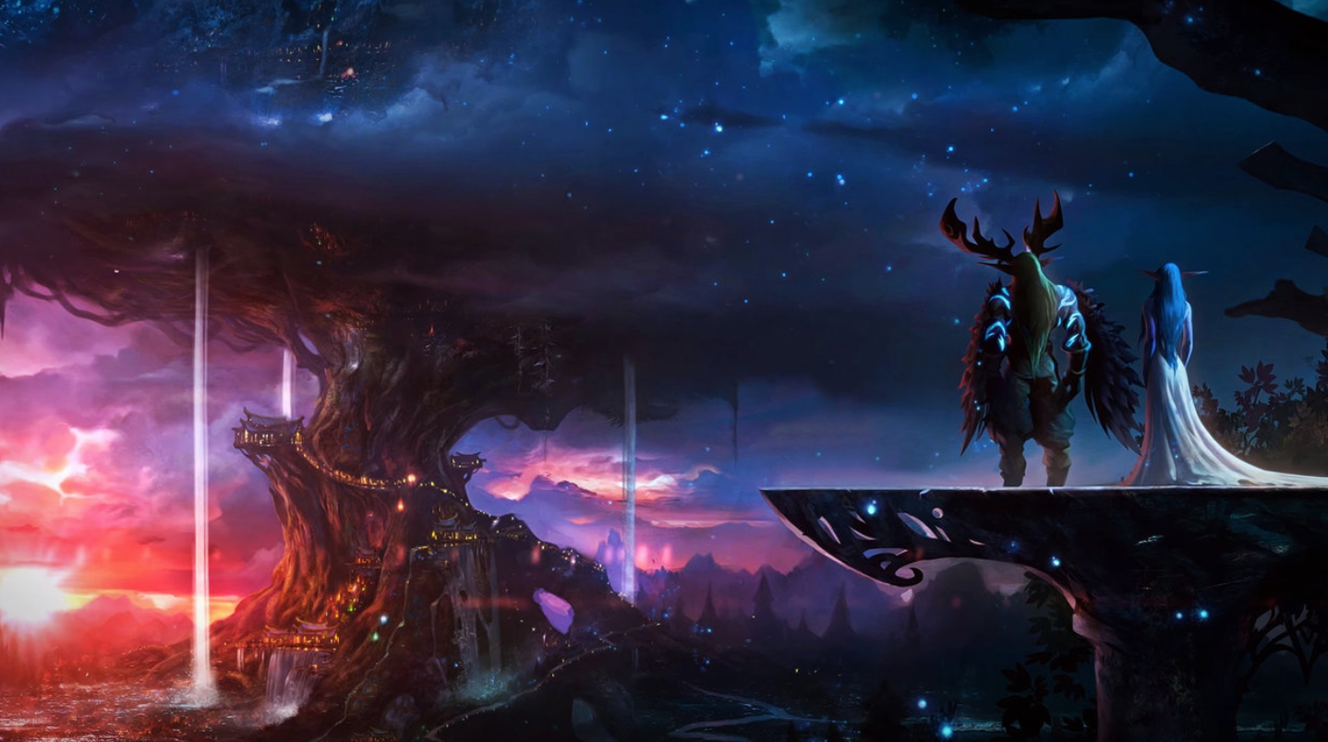
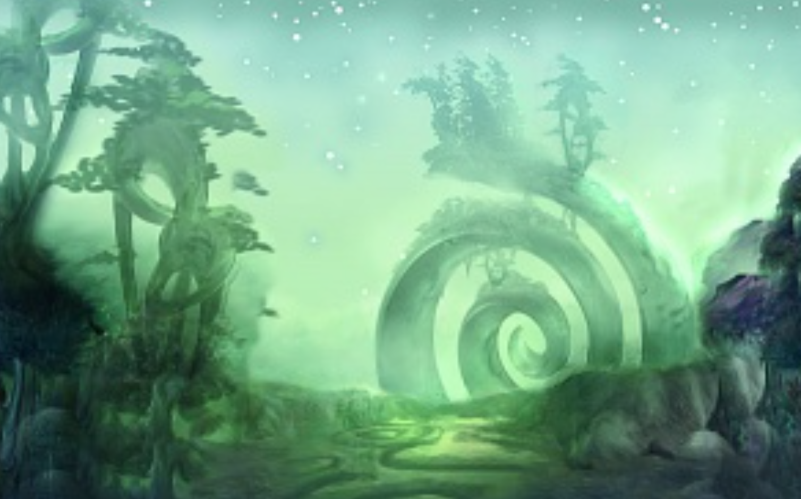
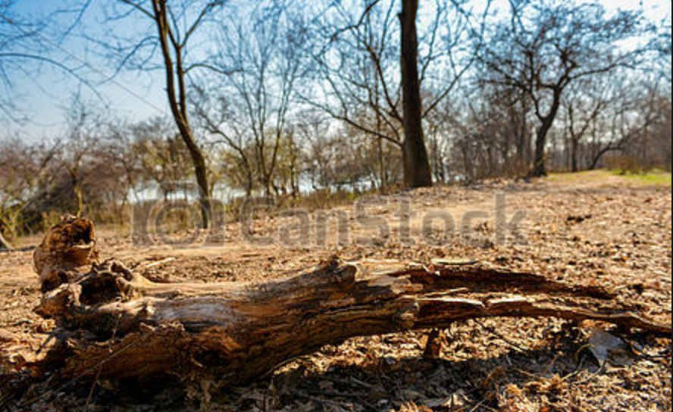
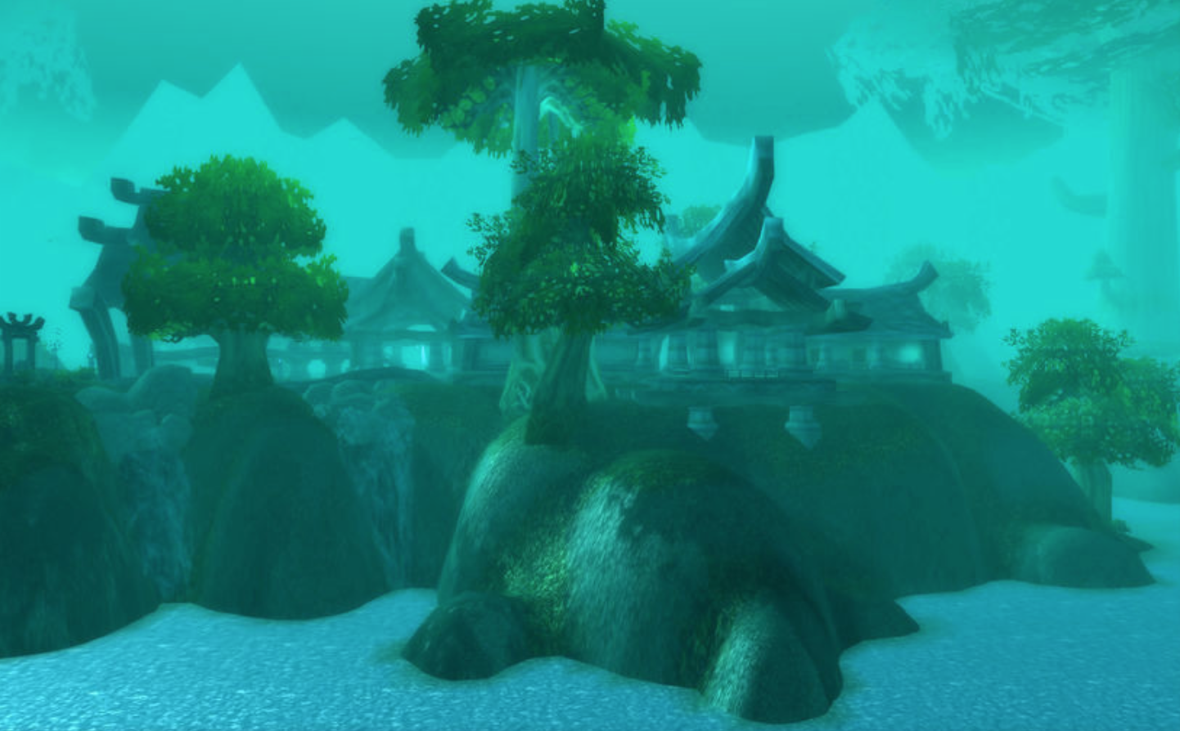
배경 컨셉
거대한 나무
울창한 숲
썩어가는 숲
푸른 강

Slide 7
지역명
이그나이의 숲
크기
500 x 500
정보
강
성벽
메인루트
서브루트
건물
다리
물의 흐름

Slide 8
지역명
이그나이
/
갤드런의 집
이그나이의 숲
최후의 격전지
크기
500 x 500
정보
모험가의
쉼터
비전투지역
중립지역
전쟁지역
갤드런의
목장
타락의 징조
이동불가지역

Slide 9
지역명
이그나이의 숲
갤드런
잉크
크기
500 x 500
정보
NPC
캐릭터 생성지점
바크
부활지점
트리거
문
새리
에스티나

Slide 10
1 = 플레이어 생성 시 카메라 연출 관련
2 = 퀘스트 3 클리어 시 문 개방
3 = 퀘스트 4 클리어 시 문 개방
4 = 퀘스트 5 클리어 시 문 개방
5 = 퀘스트 5 수락 시 카메라 연출 관련
6 = 진입 시 퀘스트 6 카메라 연출 관련
7 = 퀘스트 6 클리어 시 문 개방
지역명
이그나이의 숲
크기
1
2
1000 x 1000
정보
NPC
캐릭터 생성지점
부활지점
트리거
문
3
7
6
5
4

Slide 11
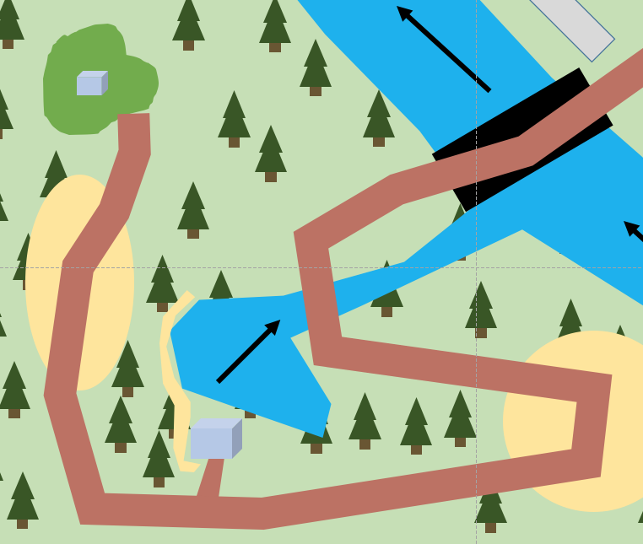
플레이 동선
1 | 시작
2 | 치료제 수집
3 | 치료약 만들기 / 사용
4 | 싸움의 기술
5 | 화재 진압
6 | 타락의 징조
7 | 새로운 시작
2
1
3
4
7
6
5

Slide 12
1. 시작
퀘스트 번호 |  | 1
퀘스트 발생 지역 |  | 갤드런의 집
발생 조건 |  | 캐릭터 생성
퀘스트 성격 |  | 대화
시작 NPC |  | 숲지기 갤드런
퀘스트 내용 |  | 무모하게 무기도 없이 모험을 떠났던 플레이어는 몬스터에게 당해 기절했고, 숲의 요정들이 갤드런에게 데려다 주었다.
연출 | 제목 | 눈을 뜨다
 | 발생지점 | 갤드런의 집
 | 발생조건 | 캐릭터 생성 / 1번 트리거 발동
 | 연출 타입 | 카메라 무빙
 | 상황 | 원거리에서 이그나이를 비추다가, 플레이어에게 점차 확대된다.

Slide 13
2. 치료제 수집
퀘스트 번호 |  | 2
퀘스트 발생 지역 |  | 갤드런의 집
발생 조건 |  | 퀘스트(1)을 수행 후 갤드런과 대화
퀘스트 성격 |  | 채집
시작 NPC |  | 조수 잉크
퀘스트 내용 |  | 플레이어는 갤드런에게 상처를 치료 받았으나, 이후 모험을 위한 치료물약을 만들기로 한다. 이그나이 근처에서 피어하는 약초를 채집해 갤드런의 조수인 잉크에게 제조를 부탁하자.
연출 | 제목 | -
 | 발생지점 | -
 | 발생조건 | -
 | 연출 타입 | -
 | 상황 | -

Slide 14
3. 치료제 사용
퀘스트 번호 |  | 3
퀘스트 발생 지역 |  | 이그나이
발생 조건 |  | 퀘스트(2)을 수행 후 잉크와 대화
퀘스트 성격 |  | 아이템 사용
시작 NPC |  | 잉크
퀘스트 내용 |  | 플레이어가 가져온 약초로 잉크가 물약을 제조 했다. 잉크는 물약을 처음 마셔본다면 부작용이 있을 수도 있으니 지금 바로 마셔보라고 한다.
연출 | 제목 | -
 | 발생지점 | -
 | 발생조건 | -
 | 연출 타입 | -
 | 상황 | -

Slide 15
4. 싸움의 기술
퀘스트 번호 |  | 4
퀘스트 발생 지역 |  | 모험가의 쉼터
발생 조건 |  | 퀘스트(3)을 수행 후 바크와 대화
퀘스트 성격 |  | 전투
시작 NPC |  | 바크
퀘스트 내용 |  | 싸우는 방법을 모르는 플레이어는 모험가의 쉼투에 도와줄 수 있다는 이가 있다는 말을 듣고 향한다. 그곳에서 ’바크’라는 퇴역 군인에게 기본적인 전투 방법을 습득하게 된다.
연출 | 제목 | -
 | 발생지점 | -
 | 발생조건 | -
 | 연출 타입 | -
 | 상황 | -

Slide 16
5. 화재 진압
퀘스트 번호 |  | 5
퀘스트 발생 지역 |  | 갤드런의 별장
발생 조건 |  | 갤드런의 애완 앵무새 새리
퀘스트 성격 |  | 오브젝트 사용
시작 NPC |  | 갤드런
퀘스트 내용 |  | 전투 방법을 익히고 마을로 가던 플레이어는 앵무새가 다급하게 도움을 요청하는 것을 듣는다. 그리고 갤드런의 별장 뒷편 숲에 보라색 불덩이가 떨어지는 것이 보였고, 호수의 물을 길어 불을 꺼야 한다.
연출 | 제목 | 불이다 불!
 | 발생지점 | 갤드런의 별장
 | 발생조건 | 갤드런의 애완 앵무새 새리에게 퀘스트(5) 수락
 | 연출 타입 | 카메라 무빙
 | 상황 | 불이 붙은 숲으로 카메라가 이동해 비춘다.

Slide 17
6. 타락의 징조
퀘스트 번호 |  | 6
퀘스트 발생 지역 |  | 타락의 징조
발생 조건 |  | 6번 트리거 활성화
퀘스트 성격 |  | 대화
시작 NPC |  | 없음
퀘스트 내용 |  | 갤드런의 별장 뒷편에 난 불을 어느정도 정리한 플레이어는, 불덩어리가 날아오는 곳을 확인하러 별장 앞 공터로 향한다. 그곳엔 알 수 없는 외지인들이 숲에 불덩어리를 쏘아올리고 있었다. 그리고 그 옆에는 쓰러진 소녀가 있다.
연출 | 제목 | 외지인
 | 발생지점 | 타락의 징조
 | 발생조건 | 6번 트리거 발동
 | 연출 타입 | 카메라 무빙
 | 상황 | 불덩어리를 쏘고 있는 몬스터들을 비춘다.

Slide 18
7. 새로운 시작
퀘스트 번호 |  | 7
퀘스트 발생 지역 |  | 타락의 징조
발생 조건 |  | 퀘스트(6)에서 모든 몬스터 제거 후 소녀와 대화
퀘스트 성격 |  | 수행
시작 NPC |  | 에스티나
퀘스트 내용 |  | 정체를 알 수 없는 적들을 물리치고 쓰러져 있던 소녀를 깨웠다. 마을로 돌아가고 있던 중이라고 하여, 그녀를 마을까지 수행해주기로 한다.
연출 | 제목 | -
 | 발생지점 | -
 | 발생조건 | -
 | 연출 타입 | -
 | 상황 | -

Slide 19
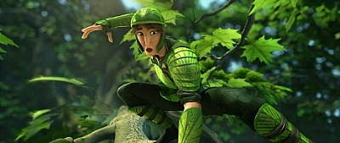
등장 NPC
이름 | 갤드런 | 성별 | 남
NPC 번호 | 0 | 나이 | 미상
키 | 185 | 몸무게 | 75kg
종족 | 노루막이 | 성격 | 온화
진영 | 얼라이언스 | 키워드 | 노인, 지팡이, 자연친화, 건강미
공격성향 | 마법 | 무기 | 지팡이
공격 | -
스토리 | 노루지기는 수천년간 이그나이의 숲에 살며 이그나이를 수호해온 숲지기이다. 나뭇가지와 나뭇잎으로 만들어진 옷을 입고 있으며, 이그나이의 가지를 꺾어 만든 강력한 지팡이를 들고 있다. 나이를 가늠할 수 없을 정도로 젊어 보이는 외모를 지니고 있다.
대사 | 요즘 쓰러져 오는 모험가들이 점점 많아지는군… 어디선가 타는 냄새가 나는 것 같지 않나? 잉크 요녀석, 갈수록 꾀를 부린단 말이지.

Slide 20
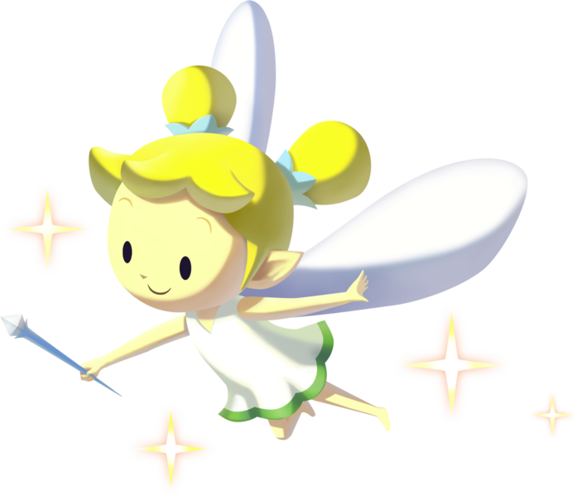

등장 NPC
이름 | 잉크 | 성별 | 여
NPC 번호 | 1 | 나이 | 미상
키 | 20cm | 몸무게 | 3kg
종족 | 요정 | 성격 | 잔소리꾼
진영 | 얼라이언스 | 키워드 | 요정, 아기자기, 엄마
공격성향 | 마법 | 무기 | 없음
공격 | -
스토리 | 잉크는 오래 전 갤드런이 데려온 요정이다. 오래전 그녀의 마을은 요정 사냥꾼들에게 습격을 받았고, 그녀는 가까스로 지나가던 갤드런에게 구조될 수 있었다. 이후 갤드런이 그녀의 가족을 수소문해 보았으나, 오리무중 되어 수십년째 같이 지내고 있다.
대사 | 정말이지, 갤드런님은 제가 없으면 아무것도 안해요. 가끔씩은 가족들이 보고싶을 때도 있어요. 여기 약초들을 돌보는게 제 임무랍니다.

Slide 21
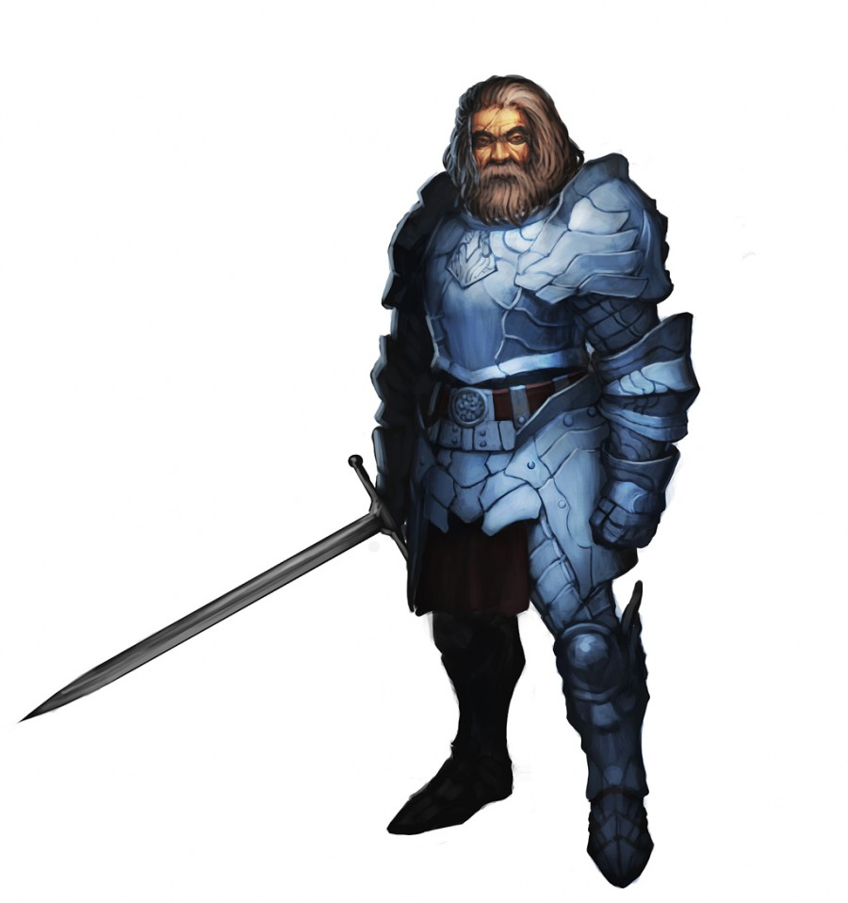
등장 NPC
이름 | 바크 | 성별 | 남
NPC 번호 | 2 | 나이 | 52
키 | 175cm | 몸무게 | 65kg
종족 | 노루막이 | 성격 | 우직함
진영 | 얼라이언스 | 키워드 | 노인, 퇴역군인 볼품없음, 거짓말장이
공격성향 | 근접 | 무기 | 검
공격 | -
스토리 | 수십년전 ‘최후의 전쟁’의 시대에 태어난 남자이다. 그가 7살 때 그의 아버지가 최후의 전쟁에 참여 하였으나 전사했고, 그는 그의 아버지를 따라 수도방어군에 자원입대를 하게 된다. 하지만 그의 아버지와 달리 그의 싸움 실력은 형편 없었고, 오래전부터 신입중에서도 못난 이들만을 가르치는 교관이 되었다.
대사 | 이봐, 이 눈의 흉터가 보이나? 최후의 전쟁에서 생긴거라네. 그런 실력으로는 나처럼 살아남지 못할걸세. 하앗! 핫! 내 검을 막아볼 수 있겠나?

Slide 22
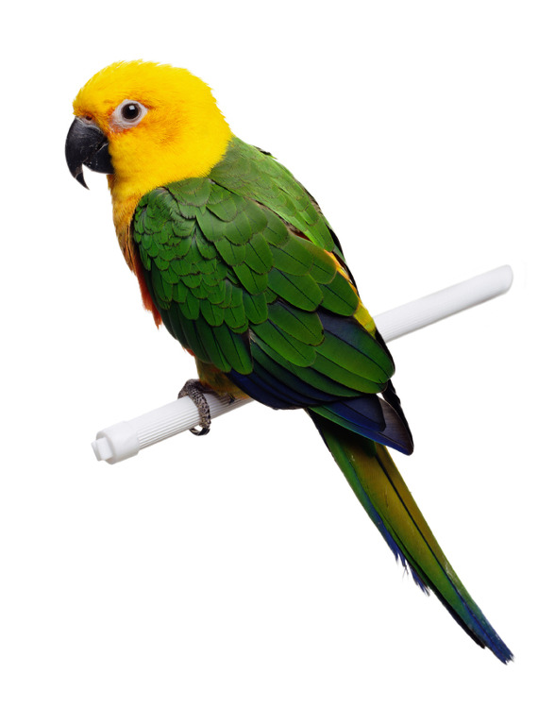
등장 NPC
이름 | 새리 | 성별 | 남
NPC 번호 | 3 | 나이 | 7
키 | 20cm | 몸무게 | ??
종족 | 새 | 성격 | 수다쟁이
진영 | 얼라이언스 | 키워드 | 자아를 가진 앵무새
공격성향 | 근접 | 무기 | -
공격 | -
스토리 | 갤드런이 어느날 어디선가 데려온 앵무새. 아주 똑똑하다.
대사 | 거기, 멍청이, 지나간다. 뒷마당, 불이 났다, 물, 필요하다. 그림자가, 지나갔다.

Slide 23

등장 NPC
이름 | 에스티나 | 성별 | 여
NPC 번호 | 4 | 나이 | 23
키 | 168cm | 몸무게 | 50kg
종족 | 노루막이 | 성격 | 자유로운 영혼
진영 | 얼라이언스 | 키워드 | 공주, 탐험, 자존심 활
공격성향 | 원거리 | 무기 | 활
공격 | -
스토리 | 신분에 어울리지 않게 모험을 즐기는 왕국의 공주.
대사 | 날 도울 필요는 없어요. 나도 할 수 있어요!

Slide 24
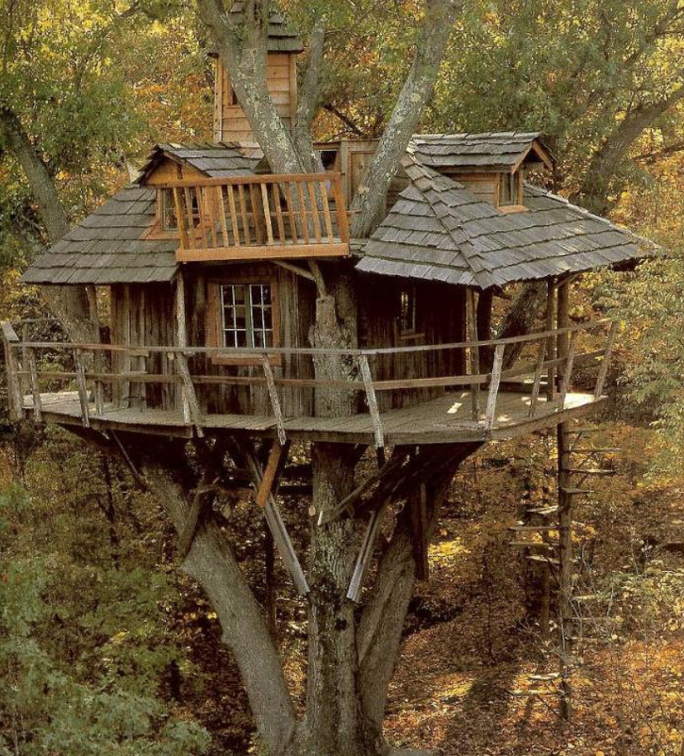

지역명
나무 위에 지은 집 느낌
이그나이의 숲
크기
500 x 500
정보
강
성벽
옆 마을에서도 보이고,
반경 25m를 가릴 정도의
큰 나무
메인루트
서브루트
나선형 계단
건물
다리
물의 흐름

Slide 25
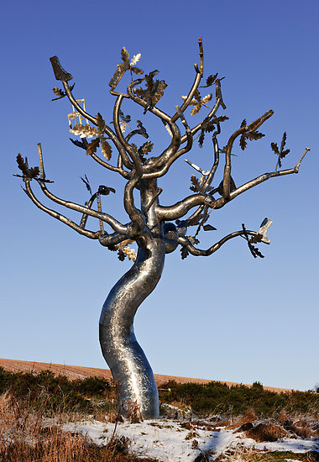
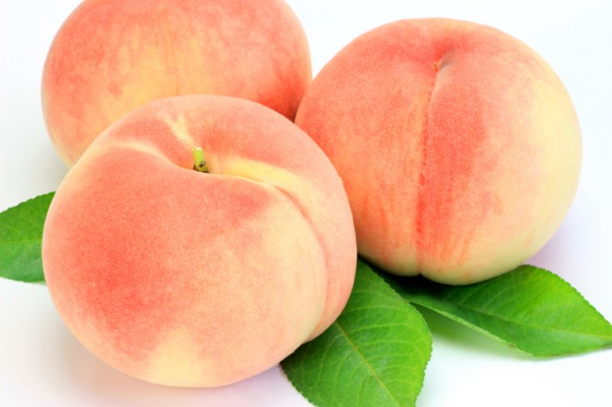
지역명
이그나이 인근의 숲은 푸른 대장장이가 조각을 하고 남긴 청동 나무들이 자라고 있다.
이그나이의 숲
크기
500 x 500
정보
곳곳에 떨어져 있는 과일들
강
성벽
메인루트
서브루트
건물
다리
물의 흐름

Slide 26
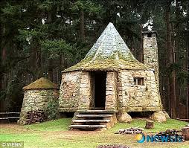
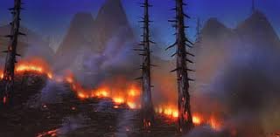
지역명
이그나이의 숲
에메랄드 빛 호수
크기
500 x 500
정보
돌로 만들어진 집
강
성벽
공격받아 타버린 숲
여기저기 잔불이 있다
메인루트
서브루트
건물
다리
물의 흐름

Slide 27
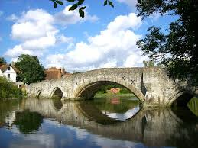
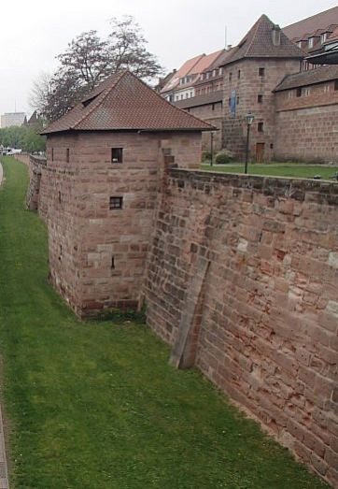
지역명
돌다리
이그나이의 숲
크기
500 x 500
정보
강
성벽
메인루트
돌 성벽
서브루트
건물
다리
물의 흐름

